Slide 1
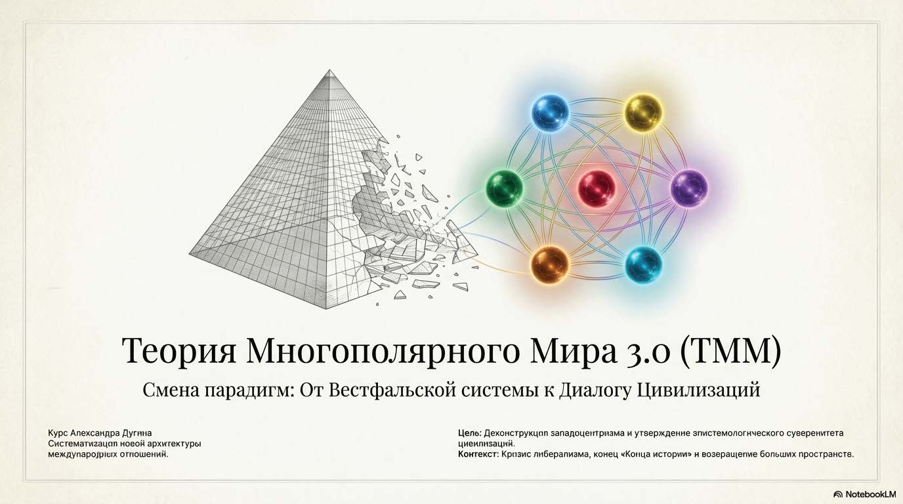

ввв
Курс А.Г.Дугина

Slide 2
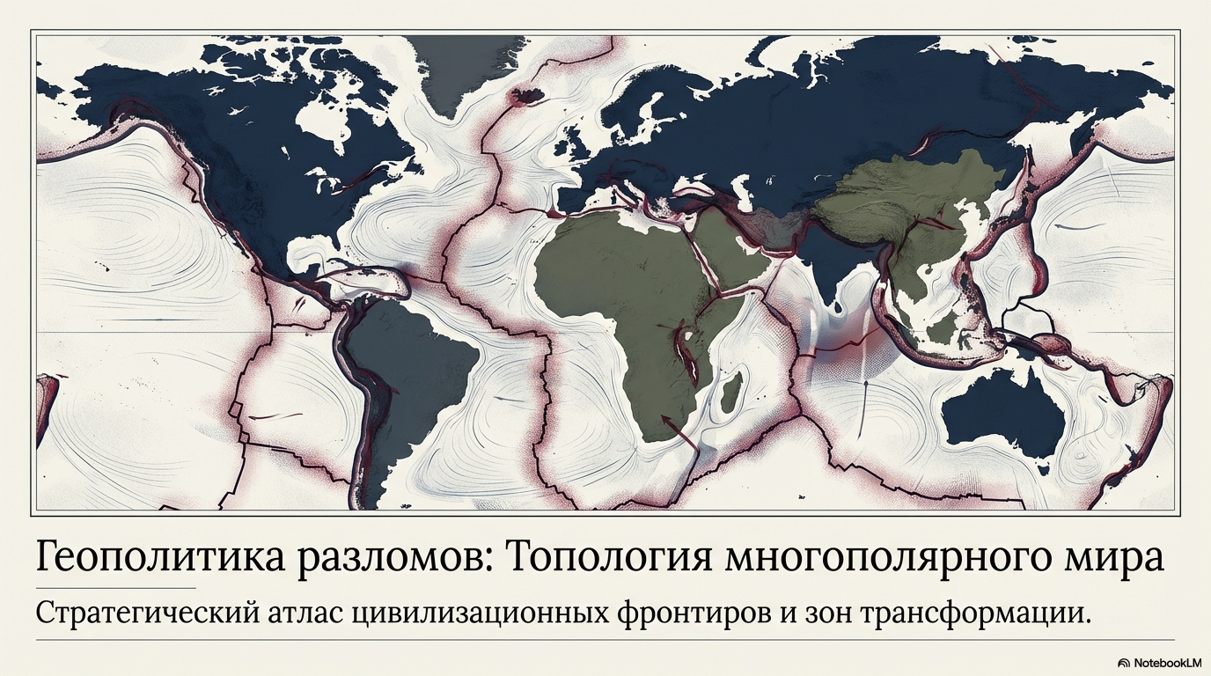

Slide 3
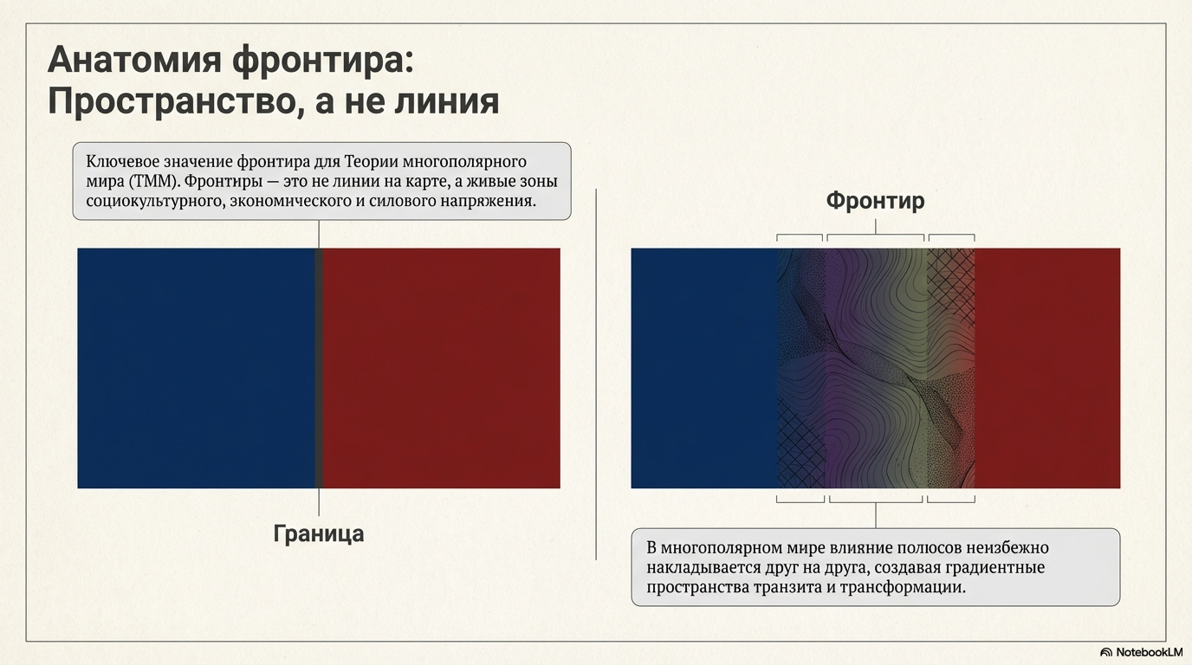

Slide 4
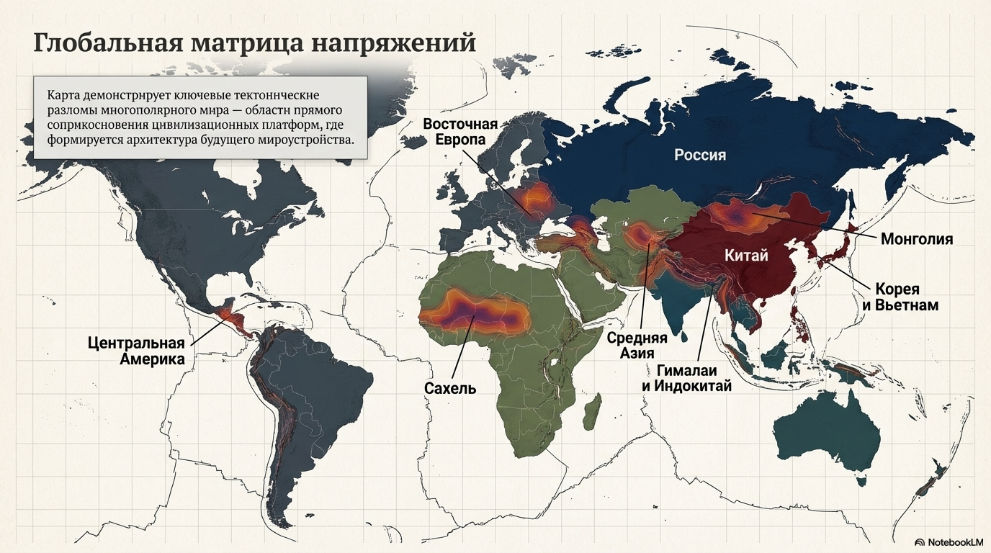

Slide 5
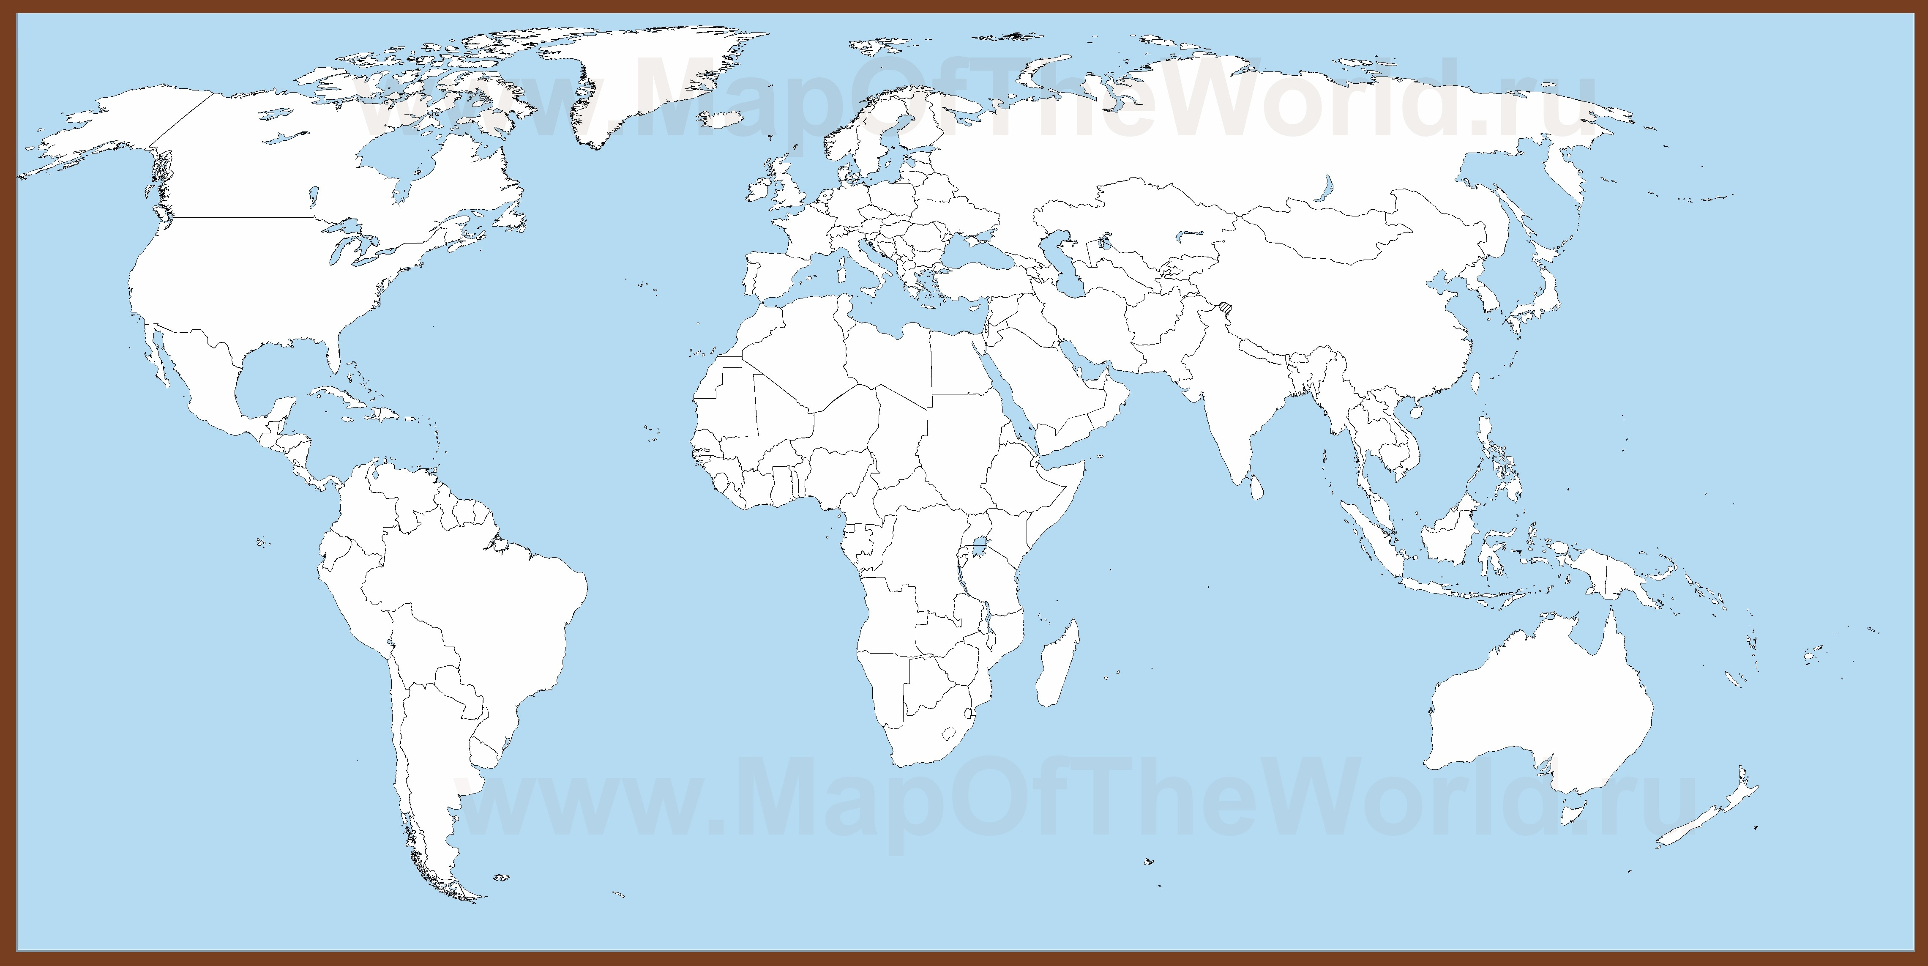
Русская
цивилизация
Северо-
Американская
цивилизация
MAGA
Западная
(атлантическая)
цивилизация
Европейская
цивилизация
Китайская
цивилизация
Буддийская
цивилизация
Исламская
цивилизация
Индийская
цивилизация
Малайская
цивилизация
Африканская
цивилизация
Океанская
цивилизация
Латино-Американская
цивилизация
Исламская
цивилизация
Западная
цивилизация
Цивилизации в расширенной номенклатуре

Slide 6
Россия-Евразия
Северо-Американское
Государство-Цивилизация
фронтир
фронтир
Китай
фронтир
Индия
фронтир
фронтир
фронтир
4 Государства-Цивилизации и зоны между ними в Порядке Великих Держав

Slide 7
Русский полюс
Северо-Американский
полюс
фронтир
фронтир
Китайский
полюс
фронтир
Исламский
полюс
фронтир
фронтир
фронтир
Индийский
полюс
фронтир
Африканский
полюс
Латино-Американский
Государства-Цивилизации и зоны между ними в ТММ

Slide 8
Гренландия
Прибалтика
Русская цивилизация
Западная
(атлантическая)
цивилизация
Восточная
Европа
Украина
Средняя Азия
фронтир
фронтир
Канада
Кавказ
фронтир
Китайский
полюс
фронтир
Магриб
Бл. Восток
Кашмир
фронтир
Исламская
цивилизация
фронтир
фронтир
Непал
Мексика
Мьянма
Тайвань
Куба
фронтир
Сахель
Индийская
цивилизация
фронтир
Кампучия
Венесуэла
Африканская
цивилизация
фронтир
Колумбия
Латино-Американская
цивилизация
Исламская
цивилизация
Западная
цивилизация
Цивилизации и цивилизационные фронтиры

Slide 9
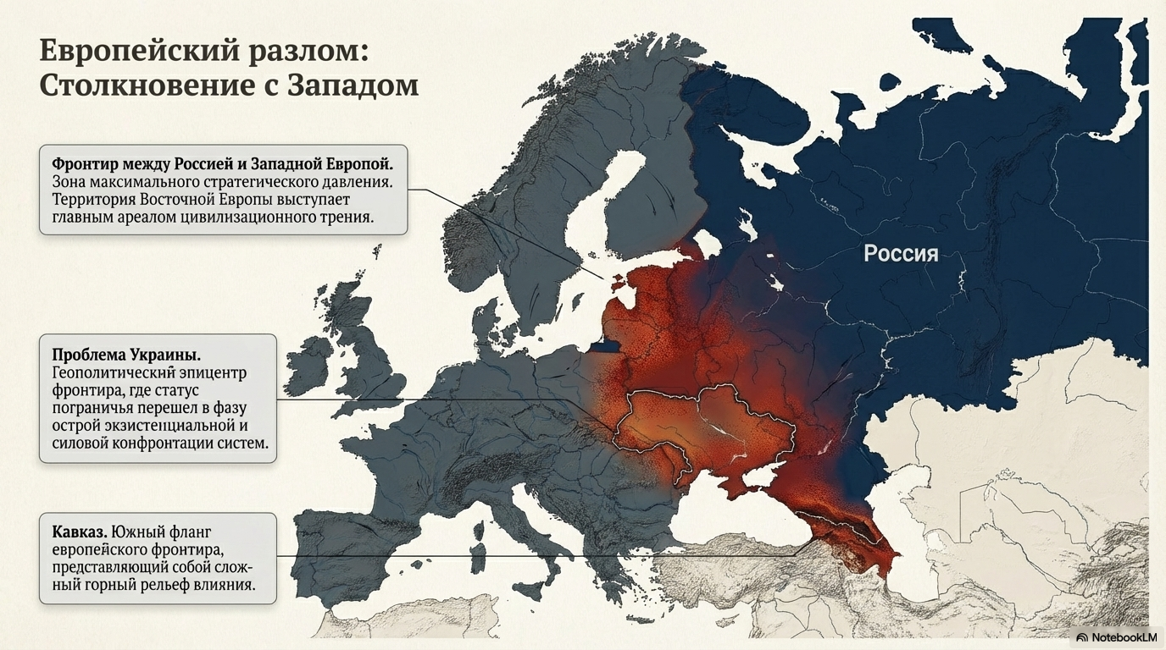

Slide 10
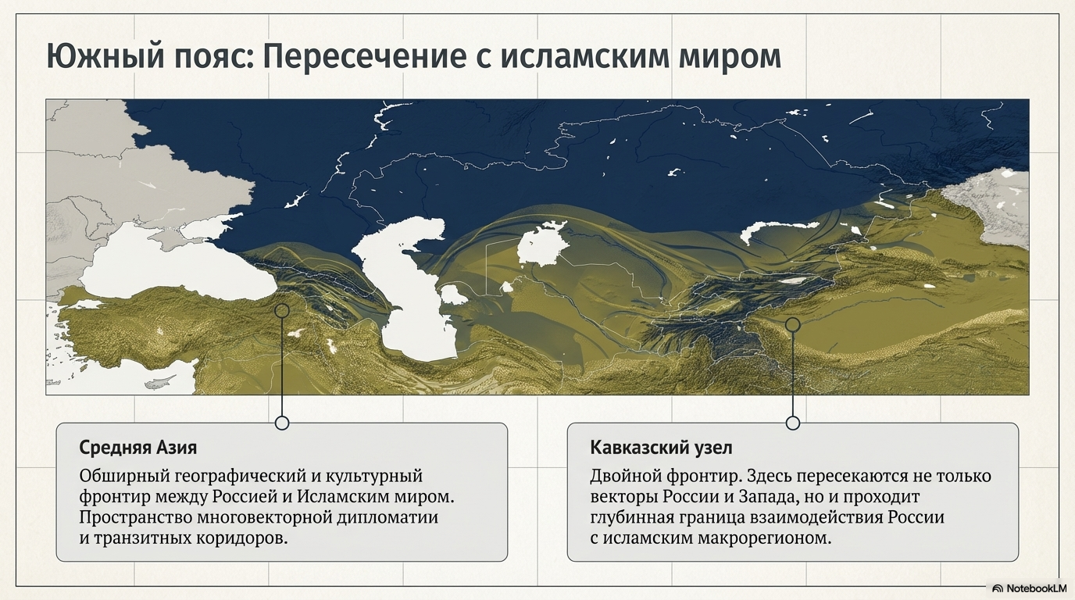

Slide 11
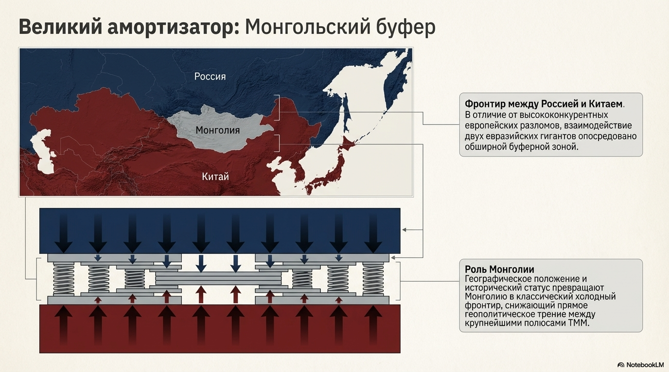

Slide 12
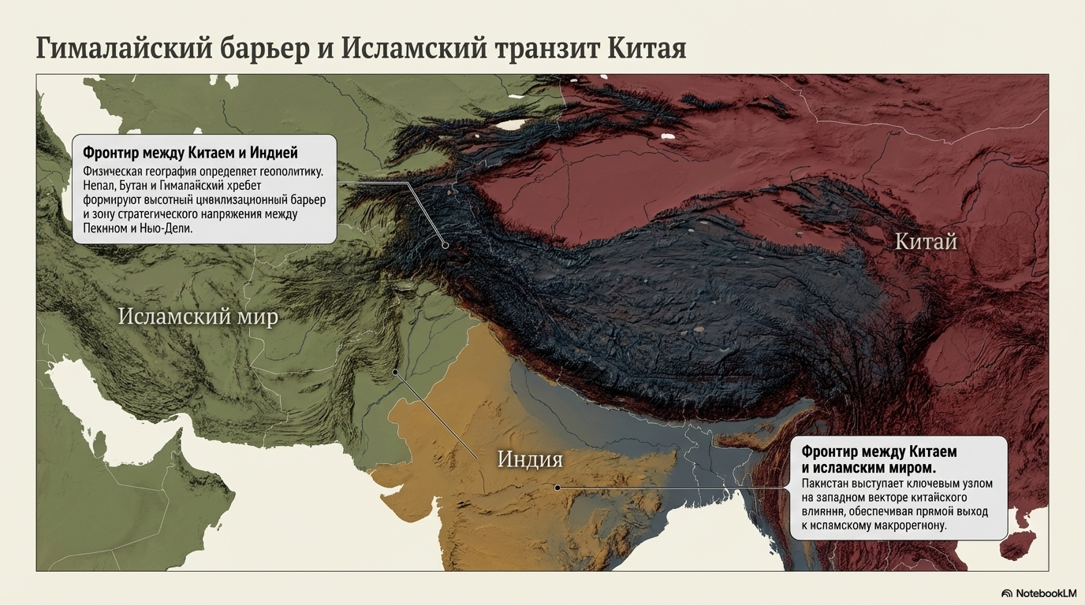

Slide 13
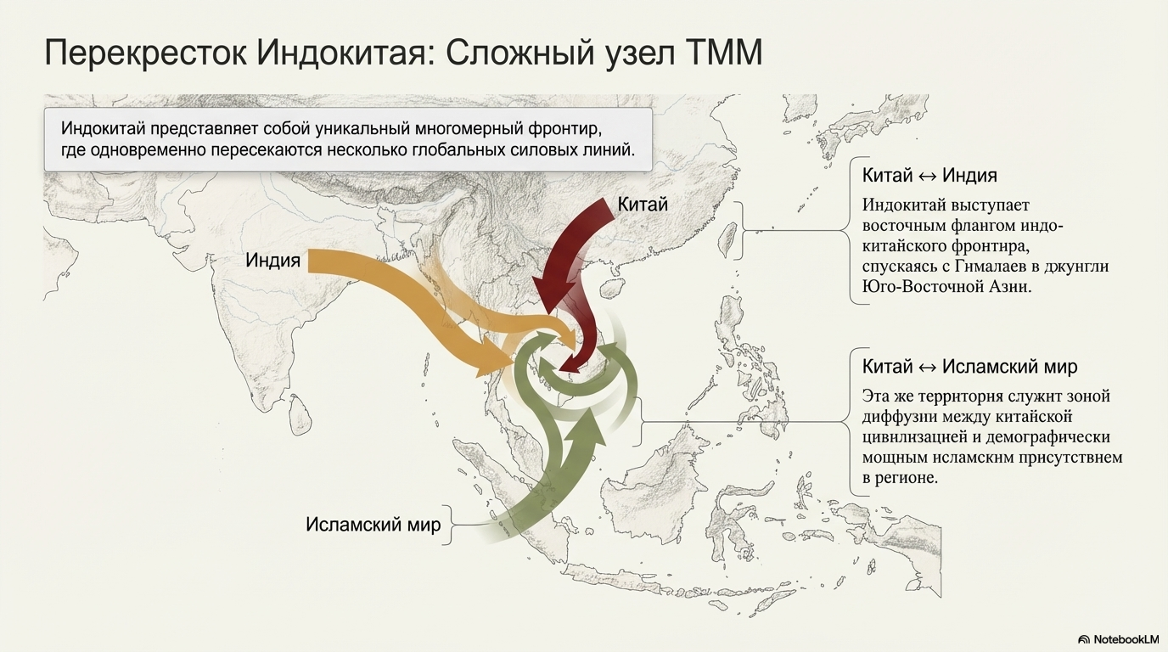

Slide 14
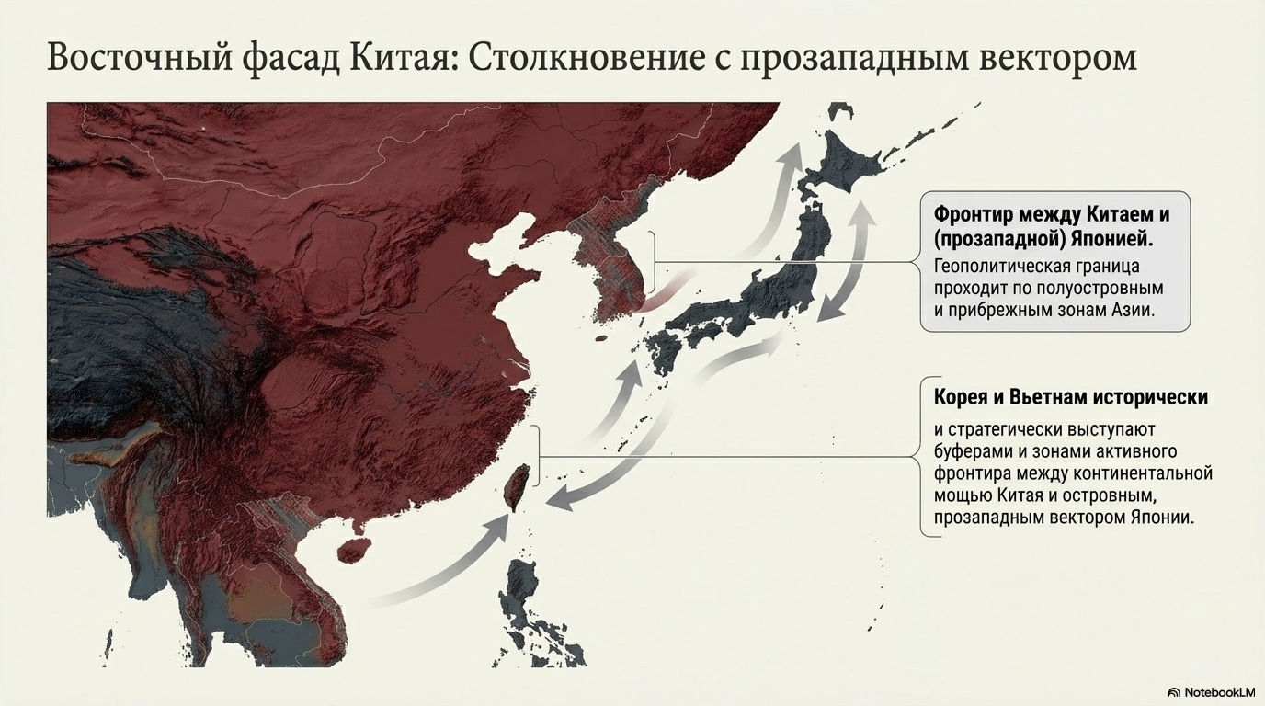

Slide 15
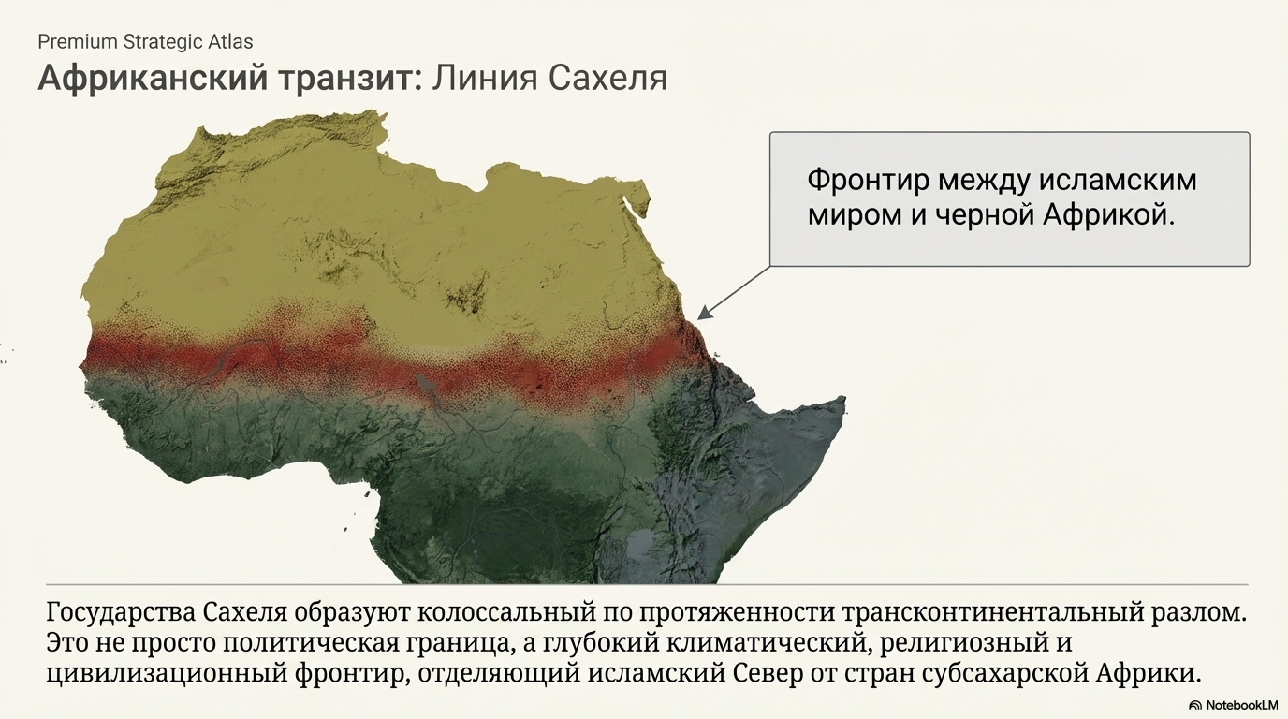

Slide 16
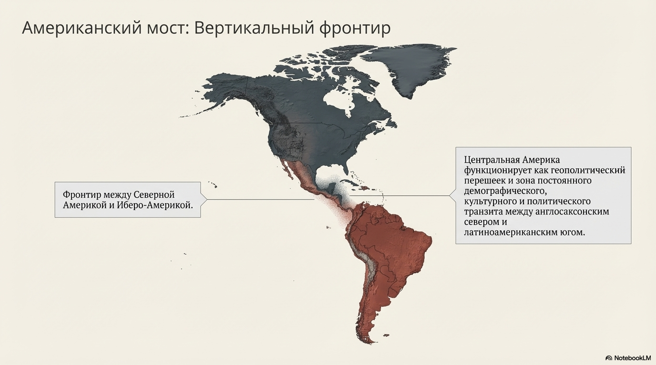

Slide 17
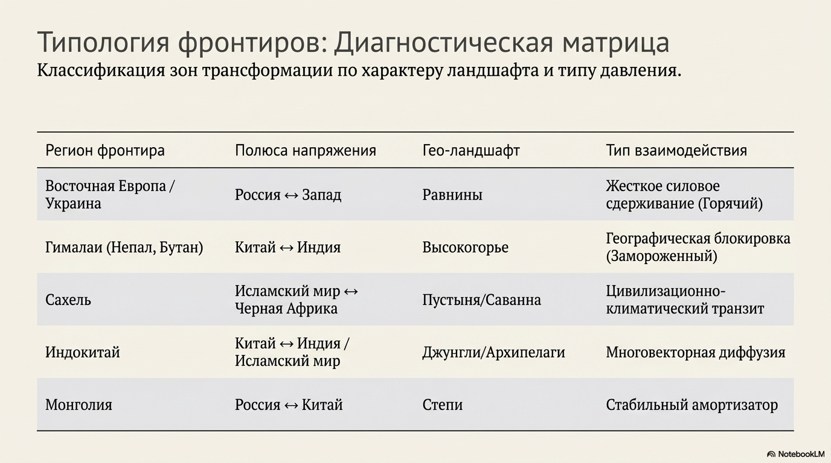

Slide 18
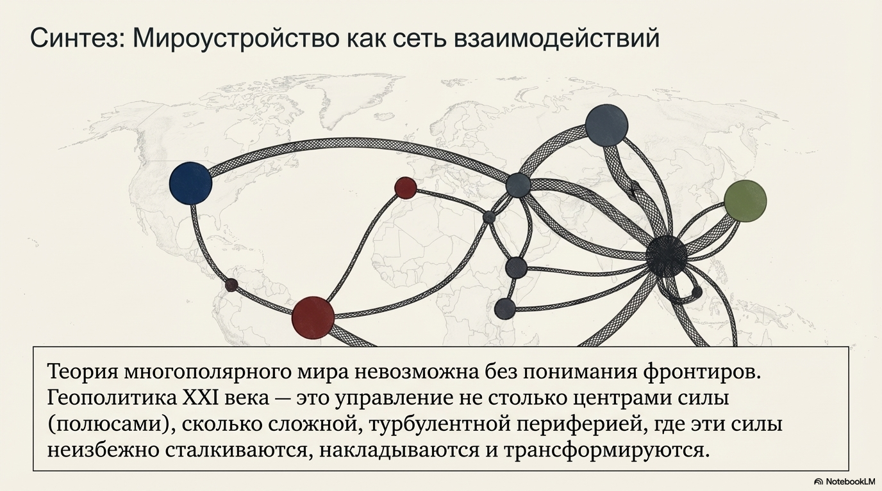

Slide 19
Всеобщее
Особенное
цивилизации
Единичное

